Slide 1



Storytelling con Datos: De la Persuasión a la Acción
Dominando la narrativa para transformar el análisis en decisiones estratégicas y memorables.

Slide 2
Índice
El Poder Persuasivo del Storytelling con Datos
Exploración vs. Explicación: Claridad en el Mensaje
Audiencia y Contexto: Claves para el Éxito
Visualizaciones Efectivas y Principios Gestalt
Ética, Estructura Narrativa y Aplicación Profesional

Slide 3

El Poder del Storytelling con Datos
El storytelling con datos trasciende la mera visualización; es la fusión del análisis, el diseño visual y la narrativa para crear impacto. Los datos por sí solos no persuaden, ya que activan menos áreas cerebrales que las historias. De hecho, estudios de Stanford muestran que el 63% de la audiencia recuerda historias, frente a solo un 5% que recuerda estadísticas. El objetivo principal es transformar el 'qué' de los datos en el 'y qué' de la relevancia, impulsando así una toma de decisiones informada.
Gráficos y análisis estadístico para contar historias.

Slide 4
Análisis Exploratorio
Análisis Explicativo
Esta fase se centra en la investigación profunda de los datos para descubrir tendencias, anomalías y perlas de información. El objetivo es comprender exhaustivamente el conjunto de datos y determinar qué hallazgos merecen ser comunicados. Se prioriza la búsqueda de patrones sobre la presentación final.
Esta fase se enfoca en la comunicación efectiva de un mensaje específico a una audiencia. Una vez que se ha identificado una perla, el análisis explicativo se dedica a presentarla con claridad, persuasión y un llamado a la acción. Requiere edición rigurosa y un diseño centrado en el mensaje, evitando la sobrecarga de información.

Slide 5
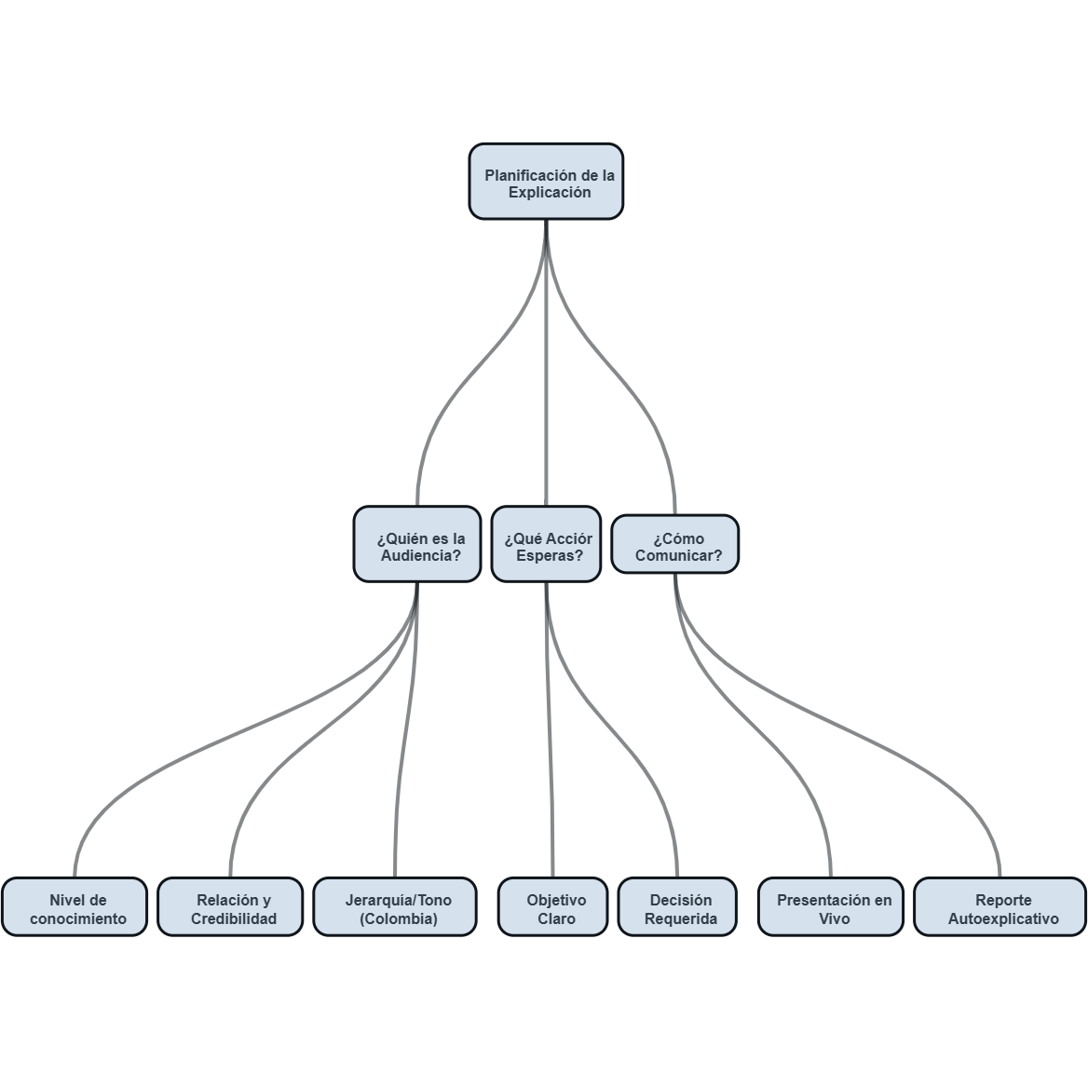
Contexto: ¿A Quién Hablamos?
Conoce a la Audiencia
Antes de cualquier visualización, identifica el nivel de conocimiento técnico de tu audiencia y la relación que tienes con ella. En Colombia, considera la jerarquía organizacional y adapta el tono, formal o informal, para establecer la credibilidad necesaria y asegurar una recepción efectiva del mensaje.
Define la Acción Deseada
Tu objetivo no es solo presentar datos; es inspirar una acción clara. Por ejemplo, en lugar de 'aquí están las ventas', el mensaje debe ser 'necesitamos aprobar este presupuesto porque las ventas en Antioquia están cayendo', enfocando la narrativa en la toma de decisiones.
Selecciona el Medio
La forma en que comunicas es crucial. Determina si será una presentación en vivo, donde tú guías la narrativa, o un reporte enviado por correo que debe ser completamente autoexplicativo. Cada medio requiere un enfoque distinto en la estructura y el detalle de la explicación.

Slide 6
Visualizaciones Efectivas
La forma del gráfico debe seguir la función del mensaje, y esta tabla presenta una guía técnica para seleccionar la visualización adecuada.
Tipo | Propósito | Ejemplo
Texto Simple | Resaltar dato único | Aumento del 25% en el ROI
Gráfico de Barras | Comparar categorías | Ventas por departamento
Gráfico de Líneas | Mostrar tendencias temporales | Evolución de tasa de cambio
Scatterplot | Mostrar correlación | Gasto en publicidad vs. clics
Heatmap | Visualizar magnitudes | Frecuencia de transacciones

Slide 7
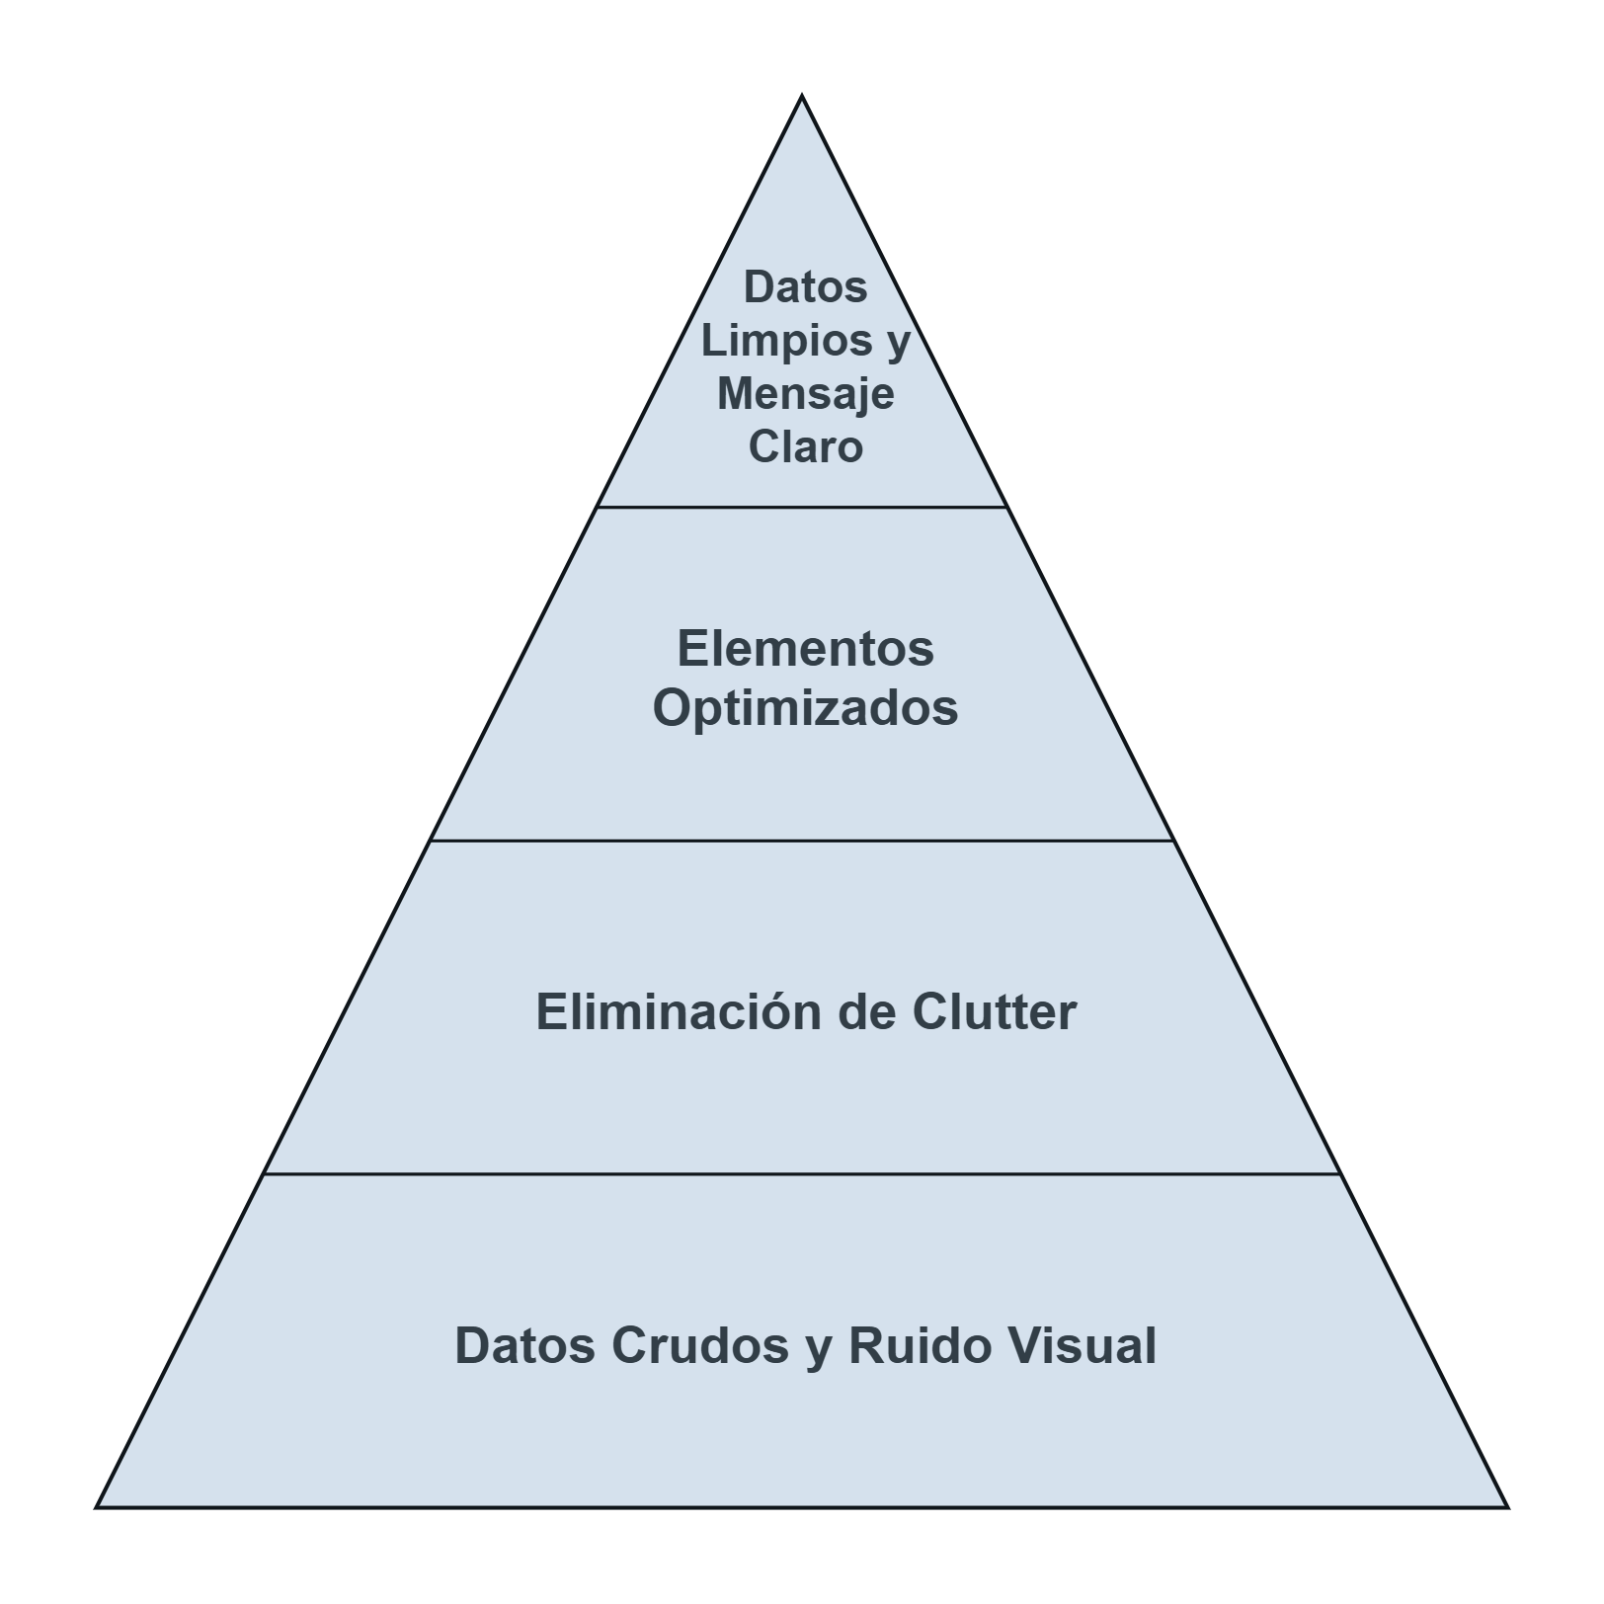
Reducir la Carga Cognitiva
La carga cognitiva es el esfuerzo mental necesario para procesar información. El 'desorden' (clutter) consume esta carga sin aportar valor, desviando la atención del mensaje principal. Al limpiar nuestros gráficos, nos aseguramos de que el público se centre en lo importante. Para esto, aplicamos el Principio de simplicidad: eliminar todo elemento que no aporte información.
Algunos elementos a remover incluyen bordes de gráficos innecesarios, líneas de cuadrícula prominentes y leyendas redundantes. El contraste se utiliza para dirigir la atención y la alineación crea una estructura invisible que facilita la lectura.

Slide 8
Principios Gestalt de Percepción
Proximidad
Similitud
Encuadre
Tendemos a ver objetos cercanos entre sí como parte de un grupo, aprovechando la cercanía espacial para establecer relaciones visuales y conceptuales.
Objetos que comparten características visuales como color, forma o tamaño se perciben como relacionados, facilitando la categorización y el reconocimiento de patrones.
La inclusión de elementos dentro de un borde o la aplicación de una sombra circundante agrupa visualmente dichos elementos, estableciendo una unidad perceptual.

Slide 9
Principios Gestalt de Percepción
Continuidad
Conexión
El ojo tiende a seguir el camino visual más suave o la alineación de elementos, lo que permite crear una narrativa visual fluida y coherente.
Cuando los elementos están conectados físicamente, como puntos unidos por una línea, se perciben como una unidad integrada, reforzando su relación intrínseca.

Slide 10

Estructura del Arco Narrativo en Datos
1
2
3
4
Introducción (El Contexto)
Conflicto (El Hallazgo)
Clímax (El Insight)
Resolución (La Acción)
Presente el punto de máxima tensión donde los datos revelan la causa raíz o el impacto potencial. Es la revelación clave de la historia.
Establezca la situación actual y los KPIs base para definir el 'status quo'. Prepare al público con el escenario inicial.
Introduzca el problema o la oportunidad significativa descubierta en los datos. Este es el 'giro' que capta la atención de la audiencia.
Proponga claramente los pasos a seguir, las recomendaciones concretas y las implicaciones prácticas basadas en la evidencia presentada. Concluya con un llamado a la acción.

Slide 11


Demostración Guiada
Demostraremos cómo transformar un visual de datos inicial problemático en una representación clara y accionable, utilizando un caso de reporte de ventas trimestrales para una empresa en Bogotá. El problema inicial es un gráfico de pastel con 15 categorías de productos, colores neón y leyenda externa, que es difícil de interpretar. La solución final busca un visual limpio que señale directamente dónde debe actuar la gerencia.

Slide 12
Demostración Guiada
Enfoque: Identificamos que 2 productos representan el 80% de la caída en ingresos. Este paso es crucial para establecer la prioridad y la narrativa central de nuestra visualización, dirigiendo la atención a los elementos más impactantes.
1
Limpieza: Eliminamos el gráfico de pastel, que es inherentemente ineficaz para comparar múltiples categorías, y utilizamos barras horizontales ordenadas de mayor a menor. Esto mejora la legibilidad y permite una comparación más intuitiva de las magnitudes entre los productos.
2

Slide 13
Demostración Guiada
Énfasis: Coloreamos en gris todos los productos excepto los dos críticos, que resaltamos en azul oscuro. Esta diferenciación visual guía el ojo del espectador inmediatamente hacia los datos más relevantes, reforzando el mensaje de los productos que impulsan la caída en ingresos.
3
Narrativa: Incorporamos un título descriptivo: 'La caída en ventas de Accesorios y Calzado explica el 12% del déficit trimestral'. Un título claro y conciso transforma el gráfico de una mera colección de datos a una historia coherente, proporcionando contexto y el impacto clave de la información.
4

Slide 14


¿Verdadero o falso?
Truncar el eje Y en un gráfico de barras es una práctica aceptable para resaltar pequeñas diferencias entre categorías.
← Falso
Verdadero →

Slide 15

✕ Falso
Truncar el eje Y en un gráfico de barras es una práctica aceptable para resaltar pequeñas diferencias entre categorías.
Explicación
En los gráficos de barras, la longitud representa el valor. Al truncar el eje, se distorsiona la proporción visual y se exagera la diferencia de forma engañosa.

Slide 16
¿Verdadero o falso?
Es ético omitir *outliers* (valores atípicos) en un análisis explicativo si estos distraen del mensaje principal que queremos dar.
← Falso
Verdadero →

Slide 17
✕ Falso
Es ético omitir *outliers* (valores atípicos) en un análisis explicativo si estos distraen del mensaje principal que queremos dar.
Explicación
Los *outliers* deben ser explicados o tratados estadísticamente, pero omitirlos sin mención oculta información que podría ser crítica para la toma de decisiones.

Slide 18

?
Momento de reflexión
¿Cómo puedes aplicar el storytelling con datos en tu carrera profesional?
Reflexiona sobre la implementación práctica y los desafíos en tu área de estudio.

Slide 19
Conclusión
El storytelling activa siete áreas cerebrales, aumentando la retención de mensajes en un 63%, frente al 5% de las estadísticas puras.
Diferenciar entre análisis exploratorio y explicativo es crucial para comunicar hallazgos específicos, evitando el 'data dump'.
La elección de visualizaciones y la eliminación de carga cognitiva, aplicando principios Gestalt, dirigen la atención eficazmente.
Una estructura narrativa (Contexto, Conflicto, Clímax, Resolución) transforma los datos en una propuesta de acción clara y ética.

